Slide 1

Gastronome Gourmand
Alexandre PERRUSSET
Thomas PILON
Raphaëlle TIGEOT

Slide 2
Le contexte
La réservation en ligne : un outil indispensable ?

Slide 3



Introduction
Recherche majoritairement sur internet
Gage de confort pour la clientèle
Quand on veut ou on veut !
30s VS 1min
Gage d’économies pour les restaurateurs
chiffre d’affaires jusqu’à 30%
Gain de temps et de charge de travail
Réelle valeur ajoutée

Slide 4
Le Service
Service de réservation en ligne appliqué à la restauration

Slide 5



Répond aux habitudes et tendances du marché
Permet l’utilisation sur différents supports
Développements réalisé et hébergé en France

Slide 6

Une envie, une adresse…
Gastronome Gourmand est la solution !

Slide 7

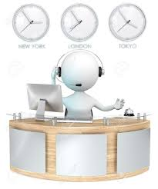

Fonctionnement
Le client
1. Rechercher un restaurant
2. Trouver son bonheur
3. Réserver en 1 clic !
4. Consulter ses réservations à tout moment
5. Donner une note
Le restaurateur
Gérer les réservations :
1. Consulter
2. Valider la venue du client
3. Laisser un commentaire

Slide 8




Qualité - Test
Robustesse
Performances
Maintenabilité

Slide 9

Démonstration
Interface utilisateur pour le site web de réservation

Slide 10
Démonstration
Interface gestionnaire de restaurant

Slide 11

Démonstration
Interface utilisateur pour support mobile

Slide 12
évolutions
Gastronome Gourmand dans le futur

Slide 13

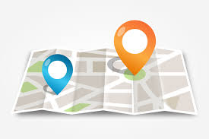
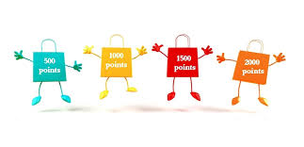
Perspectives
Intégration de Google Maps
Recherche par géolocalisation
Système de fidélité

Slide 14
Des Questions
Merci pour votre attention !

